Slide 1
Краткосрочный проект «Волшебная пуговица».
Воспитатель: Любунь Анна Евгеньевна
ГБДОУ детский сад № 113

Slide 2
Актуальность
Мы живем во время стремительных скоростей и высоких технологий. С каждым годом увеличивается количество технических новинок, поражающих своими возможностями. Мир предметов, и без того огромный, пополняется и расширяется. Все это отражается на нашей повседневной жизни – мы уже не обращаем внимания на предметы, которыми пользуемся изо дня в день. А жаль, ведь некоторые из них, порой даже самые обычные, таят в себе много интересного.

Slide 3
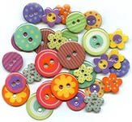
Тип проекта : Исследовательско -творческий
Продолжительность: Краткосрочный (3 недели)
По количеству участников: групповой (дети, родители, педагоги)
Предмет исследования: Пуговицы.

Slide 4
Цель проекта:
Привлечь родителей и детей к совместному продуктивному творчеству.
Задачи:
Расширять кругозор посредством приобщения к накопленному человеческому опыту познания мира.
Познакомить детей с историей пуговицы, её видами и классификацией, расширить знания детей об окружающем мире;
Развивать воображение детей и родителей, творчество, интерес к коллекционированию; развивать мелкую моторику кистей рук, познавательную активность, фантазию, коммуникативные навыки.
Воспитывать усидчивость, умение работать в коллективе, прививать бережное отношение к чужому труду и поделкам.

Slide 5
Подготовительный этап:
Совместно с родителями заготовка пуговиц для проекта;
Создание в группе : « Музей Пуговиц».
Подбор иллюстративного, художественного материала;
Составление конспектов тематических занятий по разным разделам программы.

Slide 6
Основной этап
НОД
Работа с родителями
Работа с детьми
Совместная деятельность взрослых и детей

Slide 7
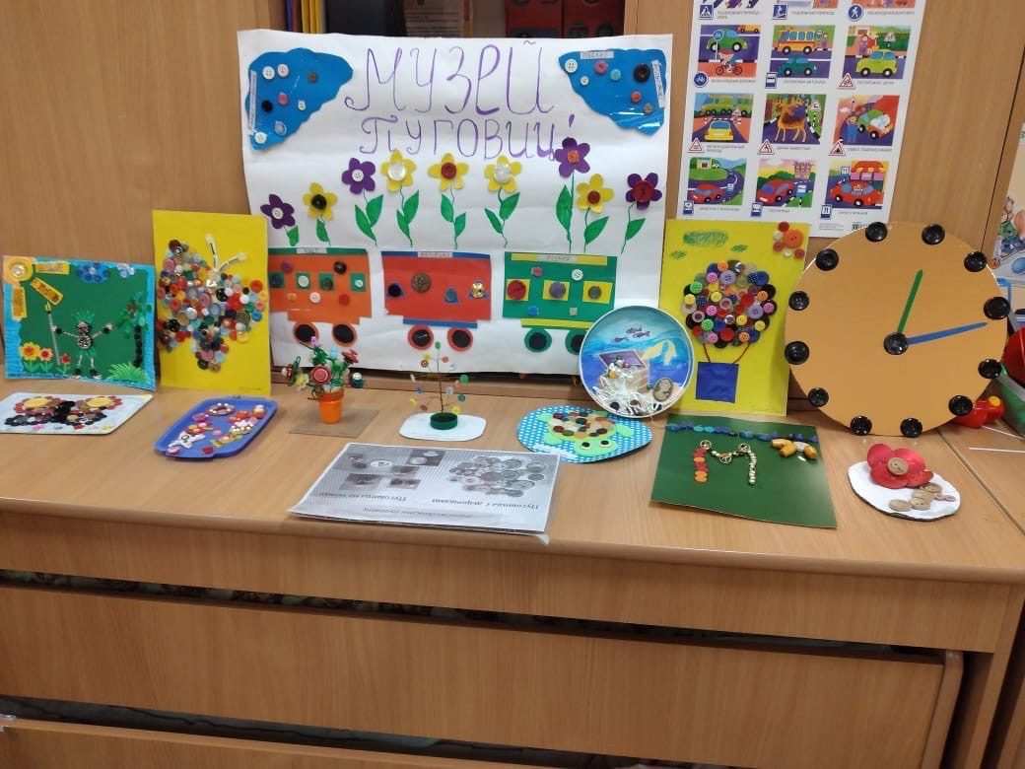
Создание Музея пуговиц.

Slide 8
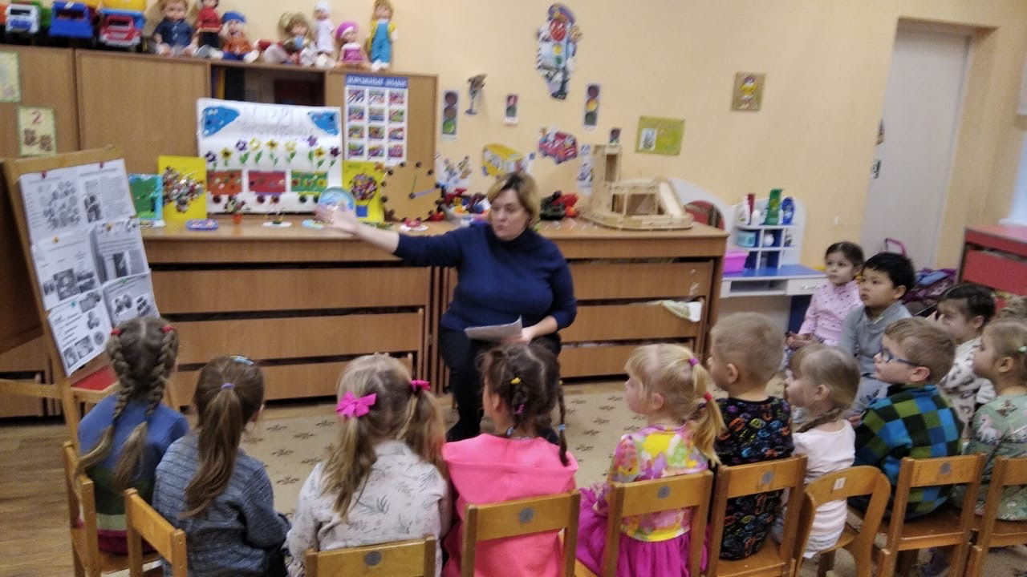
Беседы с детьми « Что такое пуговицы»

Slide 9
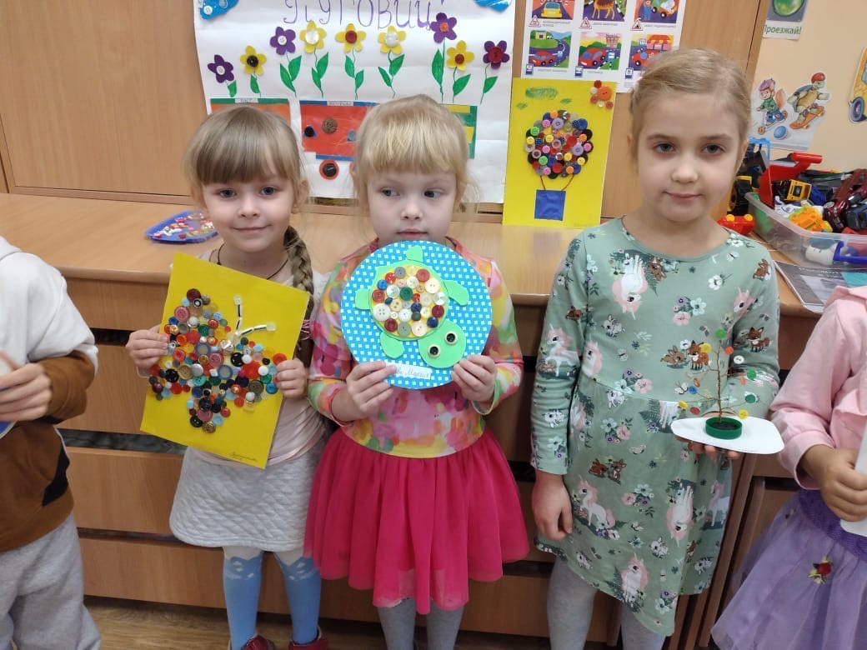
Совместная деятельность родителей и детей

Slide 10
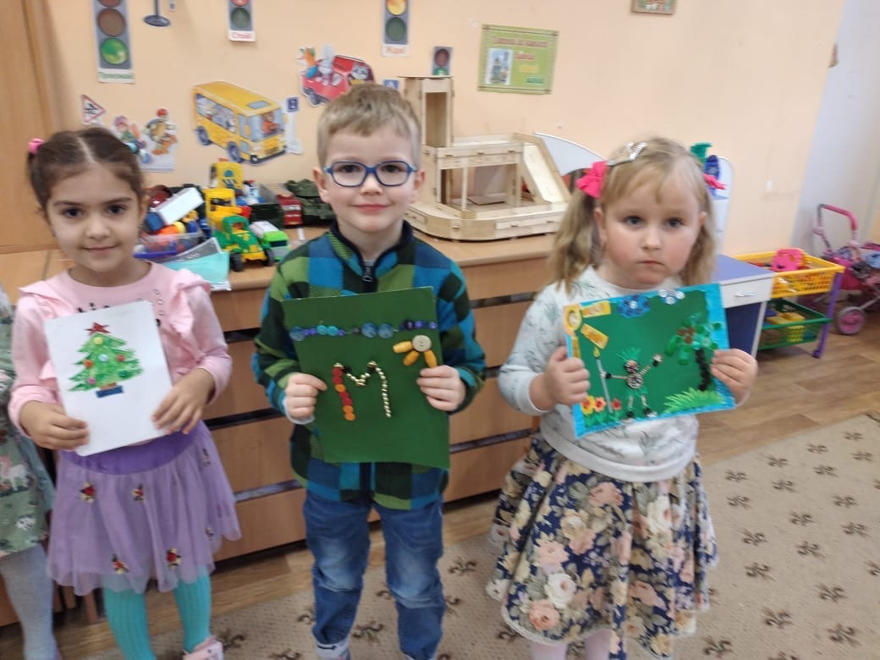

Slide 11
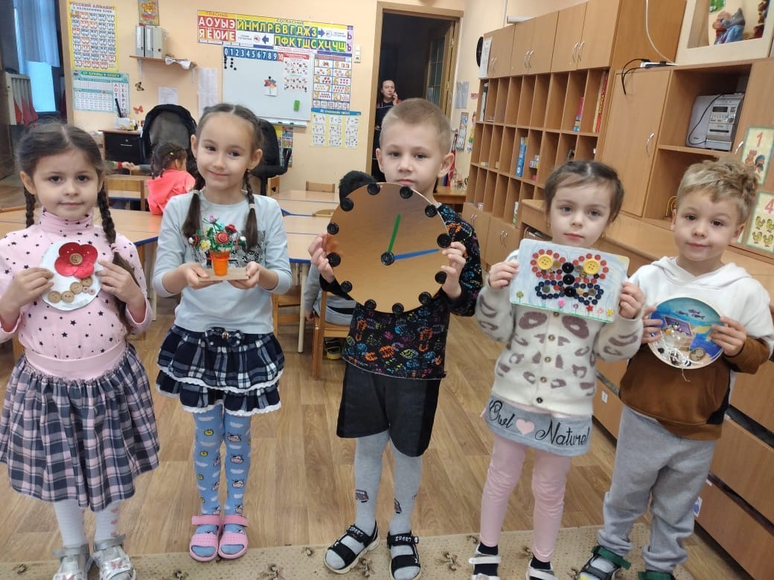

Slide 12
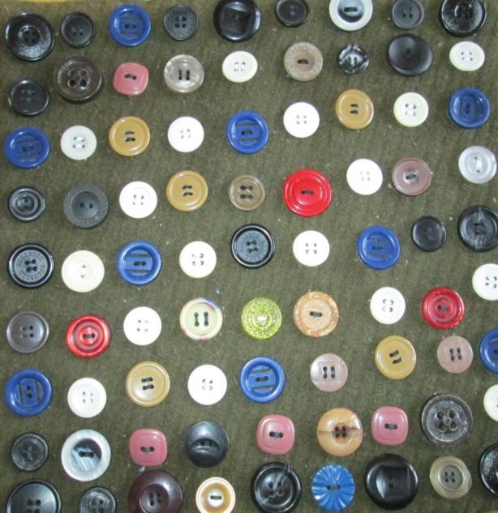
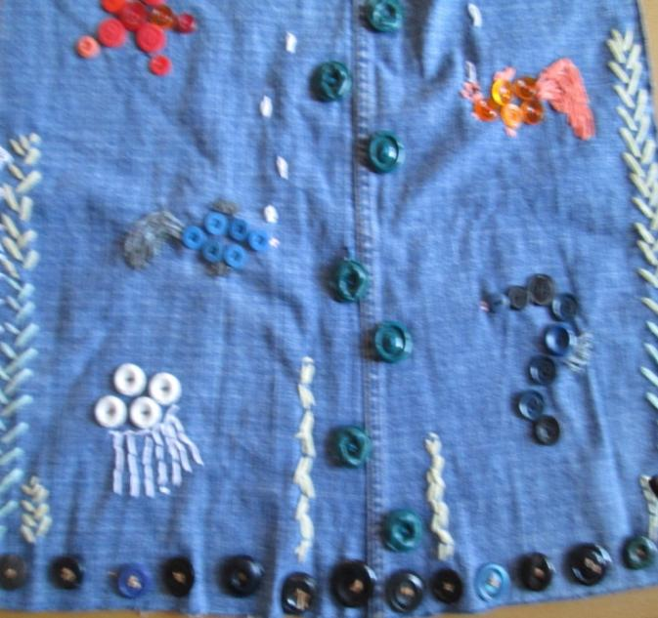
Работы родителей: «Массажные коврики для профилактики плоскостопия».

Slide 13
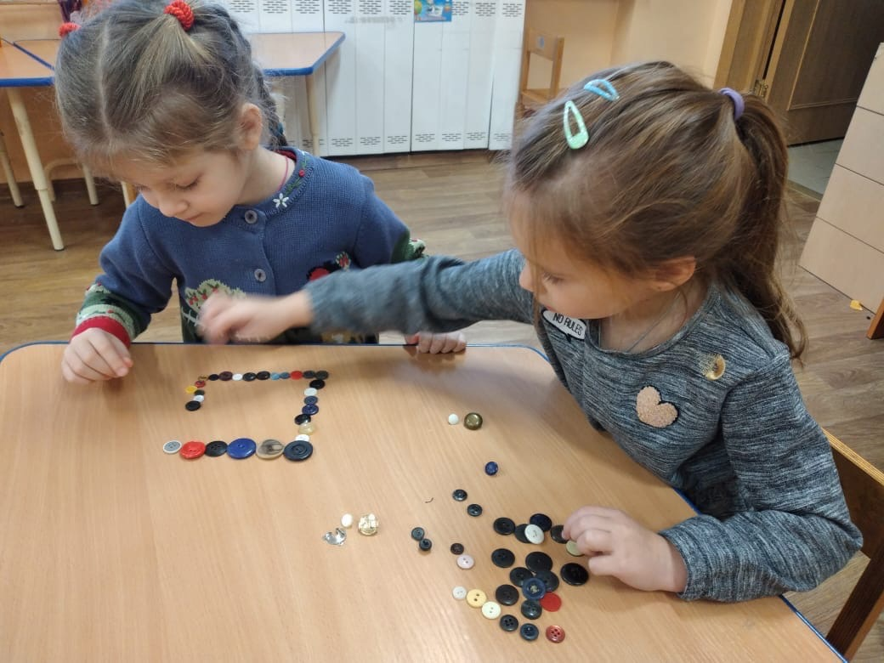
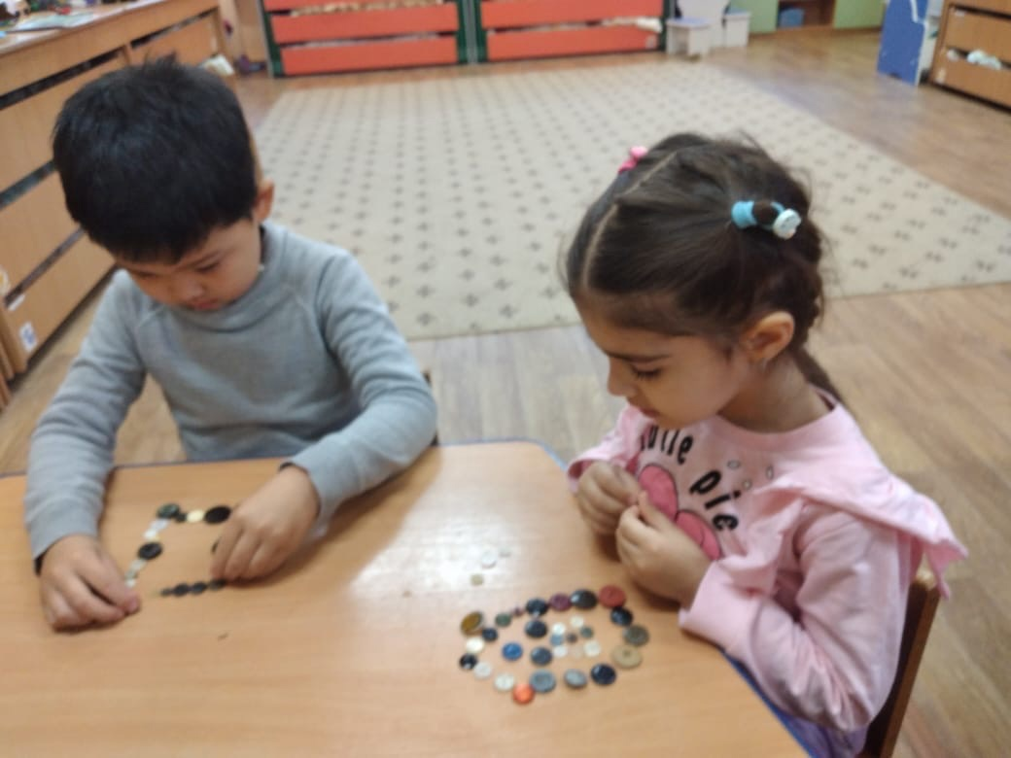
Создание фигур из пуговиц.

Slide 14
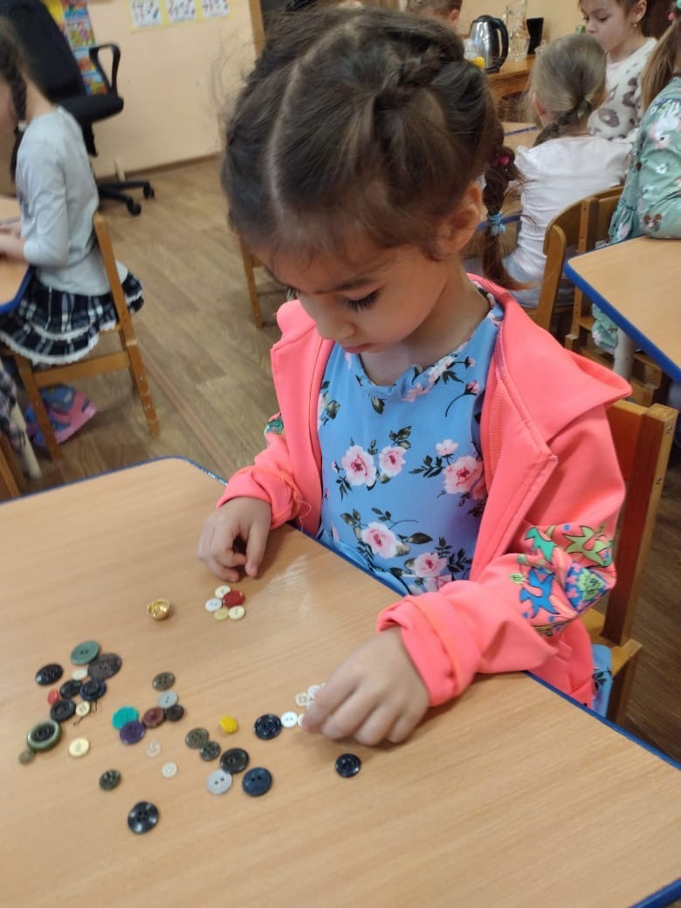
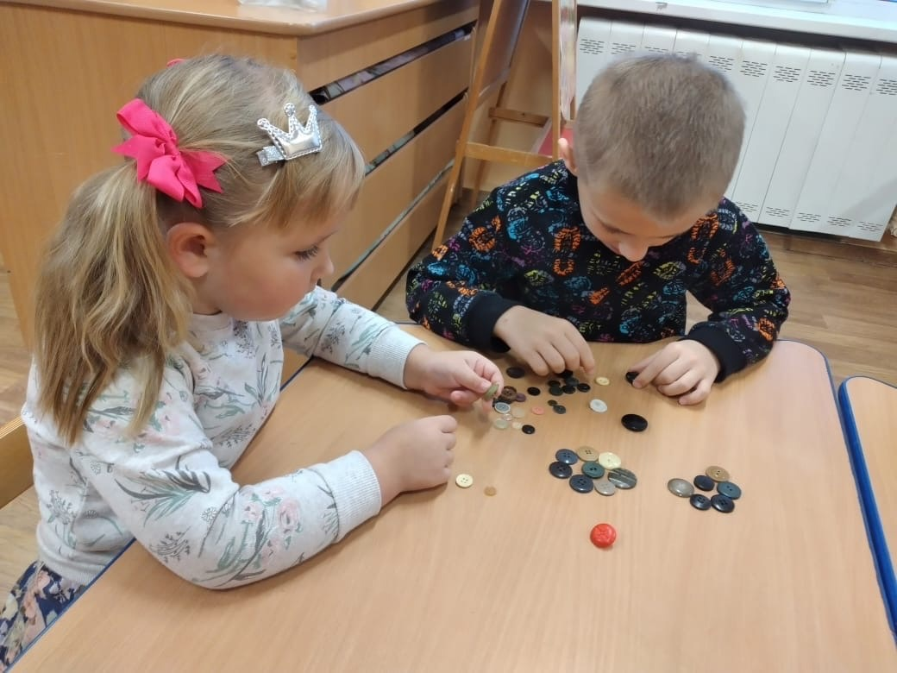

Slide 15
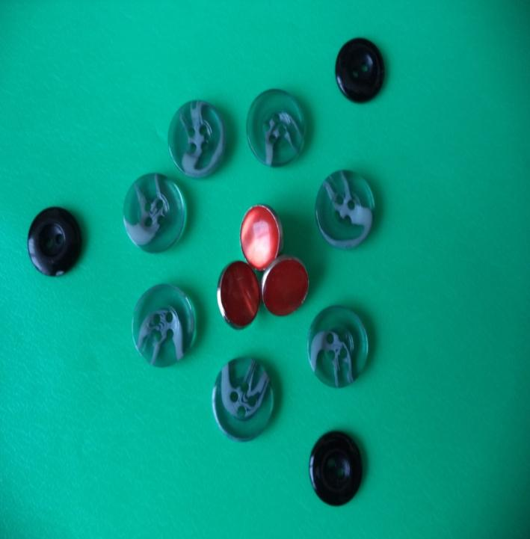
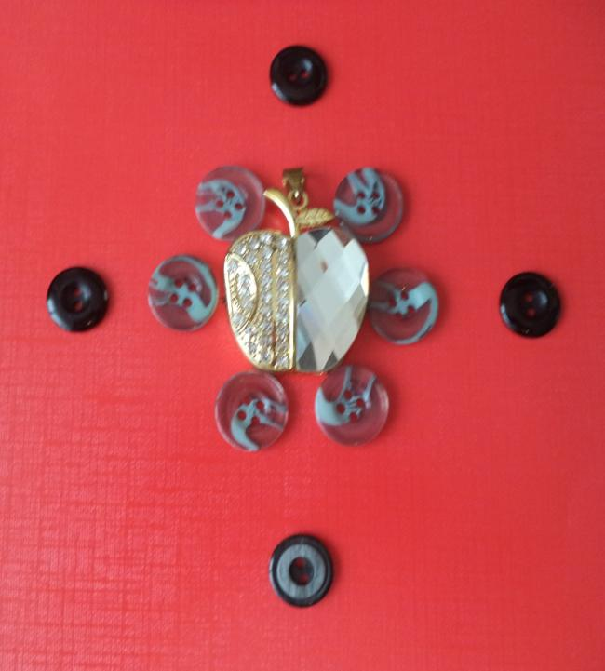
Пуговичные узоры

Slide 16
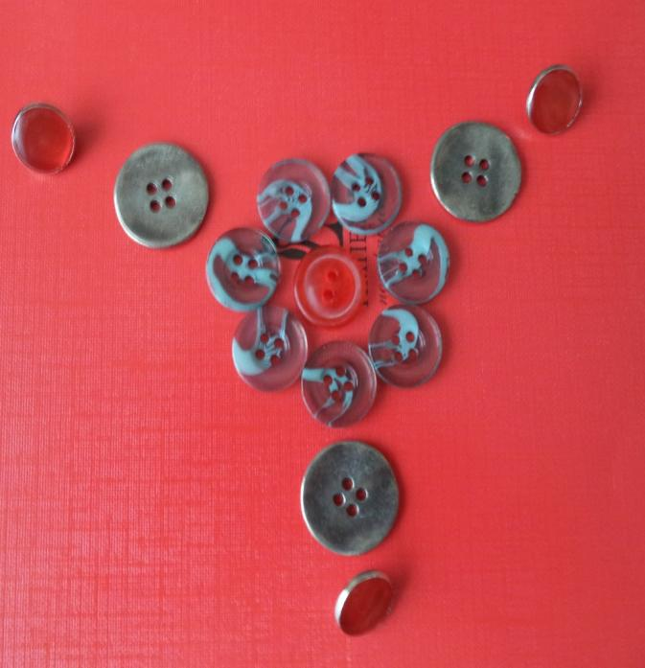
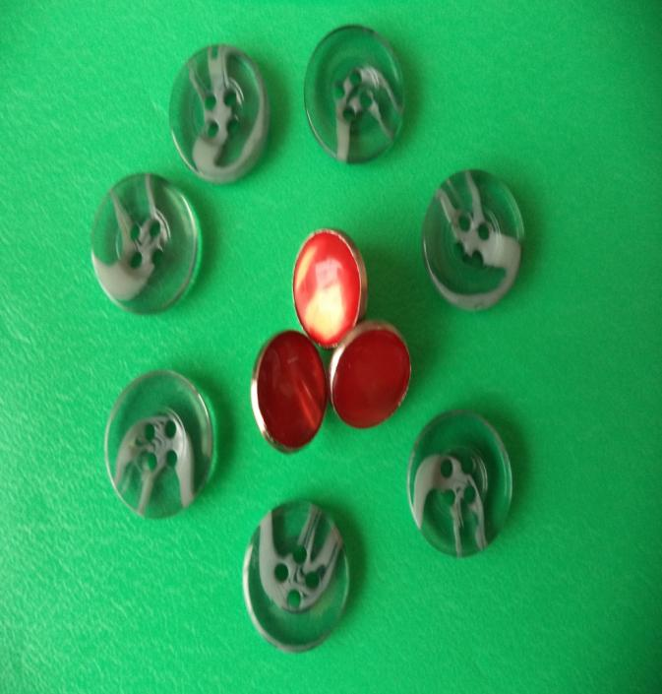

Slide 17
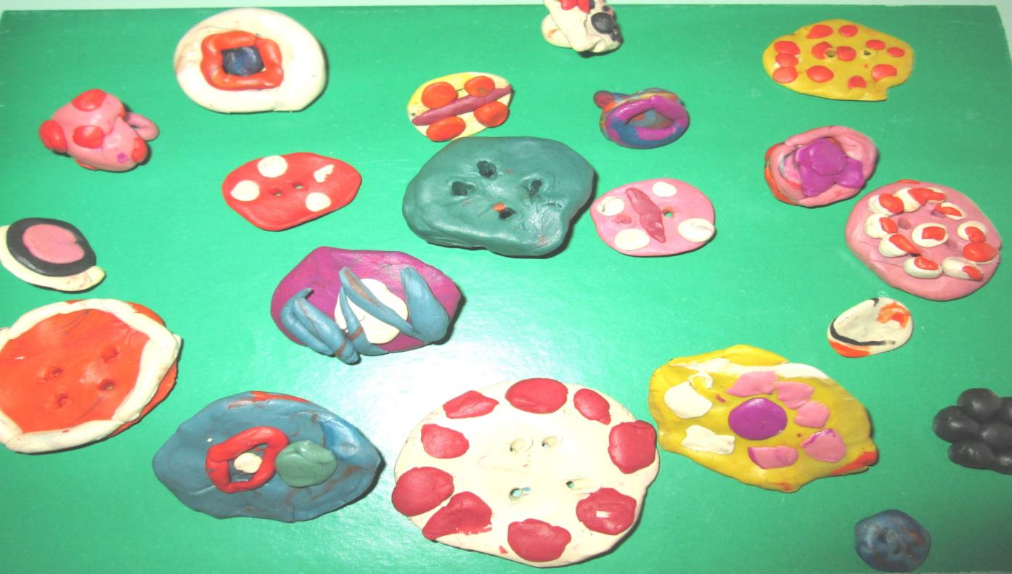
Образовательная деятельность в режимных моментах Лепка «Чудо пуговки»

Slide 18

Ожидаемый результат
- Развитие познавательных и творческих способностей детей.
- Проявление самостоятельной активности детей.
- Улучшение работы по взаимодействию с родителями, активизация родителей как участников проекта.
- Позитивное отношение к миру на основе эмоционально – чувственного опыта.

Slide 19
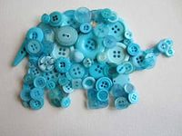
СПАСИБО ЗА ВНИМАНИЕ!

